Slide 1

江申工業股份有限公司
2025年Q1法人說明會
(股票代號: 1525)
主講人：曾烱誌 總經理
2025年5月22日

Slide 2
免責聲明
本文件係由江申工業股份有限公司（以下簡稱本公司）提供，本文件中之資訊或意見並未明示或暗示陳述或保證其具有公正性、準確性、完整性或隨時更新，亦非完全可信賴。文件中之資訊係以發布時點之環境變動為考量，日後亦不可能為反映此時點後之重大發展狀況而更正相關資訊。本公司、轄屬機構、關係人、代表均不就使用（例如疏忽或其他情況）本文件資訊或其內容或其他與本份文件有關資訊所引發之損害負責。
本文件之陳述可能會表達出本公司對未來願景之信心與期望，但這些前瞻性之陳述係建立在若干與本公司營運及超出本公司管控因素外之假設條件上，因此，實際結果與上開前瞻性陳述可能有很大的差異。
本文件之任一部份不可因任何目的而被直接或間接複製、再散佈或傳遞予任何其他人（不論公司內或公司外）或出版（部份或全部）。

Slide 3
會議議程
議程 | 時間 | 擔當
致歡迎詞 | 5分鐘 | 曾總經理
2024年度及2025年第一季營運成果報告 | 10分鐘 | 陳經理
未來展望 | 10分鐘 | 曾總經理
Q & A | 15分鐘 | 曾總經理/陳經理

Slide 4
公司簡介及轉投資概況

Slide 5
江申公司概要
1. 設立/上市日期： 1955年10月 / 1999年 5月
2. 資 本 額： 新台幣7.34億元
土地面積：19,000坪 (62,800 ㎡) 建物面積： 9,109坪 (30,113 ㎡)
主要產品：車架(26%) 、載台(39%) 、
鈑金/懸吊零組件(19%)
主要客戶：中華汽車(50%) 、國瑞汽車(28%) 、
和泰汽車(4%)、華德動能(4%)、
鴻華先進科技(2%)、金龍汽車(2%)

Slide 6
投資架構
福州福享
汽車工業
3.7%
日本Asteer
中華汽車
43.9%
61.3%
香
港
江
申
投
資
公
司
35%
廣州恩梯恩
裕隆傳動公司
台灣伍享工業
國瑞汽車
32.9%
江申工業
40%
12%
100%
中國恩梯恩
投資
一般投資者
40%
襄陽恩梯恩
裕隆傳動公司
60%
23.2%
江申
投資
(BVI)
100%
100%
50%
48%
廈門金龍江申
車架公司
日本NTN
50%
廈門金龍
汽車集團

Slide 7
大陸事業單位
襄陽恩梯恩裕隆 傳動系統有限公司
中國大陸
襄陽
福州福享汽車
工業有限公司
福州
廣州
廈門
廣州恩梯恩裕隆 傳動系統有限公司
廈門金龍江申
車架有限公司

Slide 8
江申公司營運績效
2024年度及2025Q1

Slide 9
2024年度銷售業績說明
市場概況
2024年台灣汽車市場銷量45.8萬輛，同比衰退4.0%。
國產車總銷售台數22.9萬輛，同比衰退5.8%。
本公司表現
前三季受惠於客戶中、大型商車增量效應，車架銷售成長，惟第四季全面停產，電巴車架因驗證及電池問題，訂單延後，載台銷量亦落後，僅零件因客戶印尼向銷售暢旺供不應求，銷量優於預期，加計模具新車型款項結算，2024年度營業收入14.59億元，同比衰退9%。

Slide 10
近五年度營收及獲利情形
億元
元

Slide 11
合併綜合損益表
單位：新台幣仟元
會計項目 | 第一季 |  | 同比 | 全年度 |  | 同比
 | 2025 | 2024 | (%) | 2024 | 2023 | (%)
營業收入 | 276,927 | 308,541 | (10.2) | 1,458,634 | 1,598,496 | (8.7)
營業毛利 | 26,141 | 30,581 | (14.5) | 178,503 | 180,751 | (1.2)
毛利率 | 9.4% | 9.9% | (0.5) | 12.2% | 11.3% | 0.9
營業利益 | 69 | 2,572 | (97.3) | 54,663 | 65,393 | (16.4)
營業利益率 | 0.0% | 0.8% | (0.8) | 3.7% | 4.1% | (0.3)
營業外淨收入 | 74,215 | 63,356 | 17.1 | 331,132 | 486,786 | (32.0)
權益法認列之投資收入 | 53,370 | 40,296 | 32.4 | 265,531 | 454,939 | (41.6)
其他 | 20,845 | 23,060 | (9.6) | 65,601 | 31,847 | 106.0
稅前淨利 | 74,284 | 65,928 | 12.7 | 385,795 | 552,179 | (30.1)
稅後淨利 | 58,762 | 48,487 | 21.2 | 302,164 | 403,823 | (25.2)
淨利率 | 21.2% | 15.7% | 5.5 | 20.7% | 25.3% | (4.5)
每股盈餘 | 0.80 | 0.66 |  | 4.12 | 5.50

Slide 12
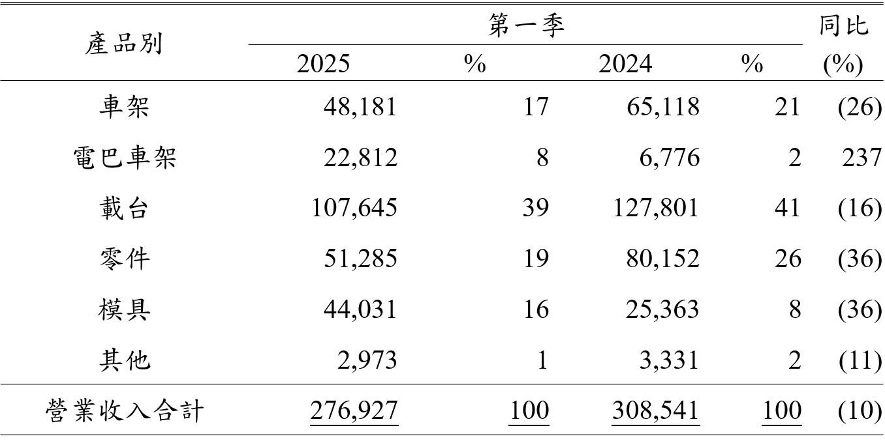
產品別營業收入
單位：新台幣仟元
2025年Q1營業收入2.77億元較同期減少3,161萬元，衰退10%，主要是客戶之大車架暫停生產，以及零件因東南亞在地化生產，銷量下滑，載台則是因市場需求調整，衝擊客戶訂單量，銷量衰退，但電巴車架業務較同期成長。

Slide 13
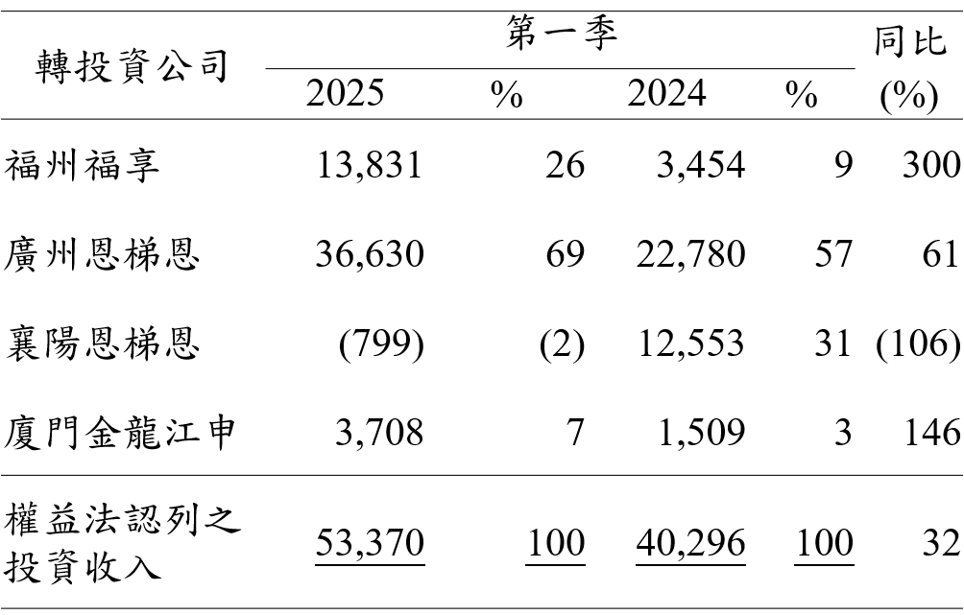
權益法投資損益認列
單位：新台幣仟元
2025年Q1權益法投資收益5,337萬元較同期增加1,307萬元，成長32%
主要是近年大陸車市結構持續變動，自有國產品牌因技術進步快速並積極拓展市場，新能源車滲透率大幅提升，加速改變消費者購車偏好，廣州NTN及襄陽NTN業務雖受不同程度影響，但福州福享則受惠終端客戶小米新能源車訂單暢旺，帶動獲利拉升，廈門金龍江申車架亦穩定成長。

Slide 14
合併資產負債表
現金雖較去年底及同期微幅減少，各項主要財務指標良好，負債比例皆較去年底與同期下降，公司整體財務體質穩健。

Slide 15
2024年度現金股利分派公告
每股股利 3.1元/股
配息率 75%
殖利率 5.1%
※股票殖利率以現金股利3.1元，3/7(公告日)股價60.4元計算。
※2024年盈餘分派議案，將提報5/26股東常會承認。

Slide 16
未來展望
台灣商用車市場展望
大陸轉投資公司營運展望

Slide 17
未來展望
晟威工業與江申工業合作之「輕量化板架」，由晟威工業於今年5月1日商用車大展中發表，使用江申一體成形的輕量C型大樑，可大幅降低500公斤的重量，降低油耗減少碳排放量，生產亦使用不同於傳統工法，可有效降低生產成本，節能環保，並已通過交通部少量車型安全審查。
輕量化高CP值
ESG低碳生產
(晟威工業/江申工業)
安全、維修便利
輕量C型大樑剖面

Slide 18
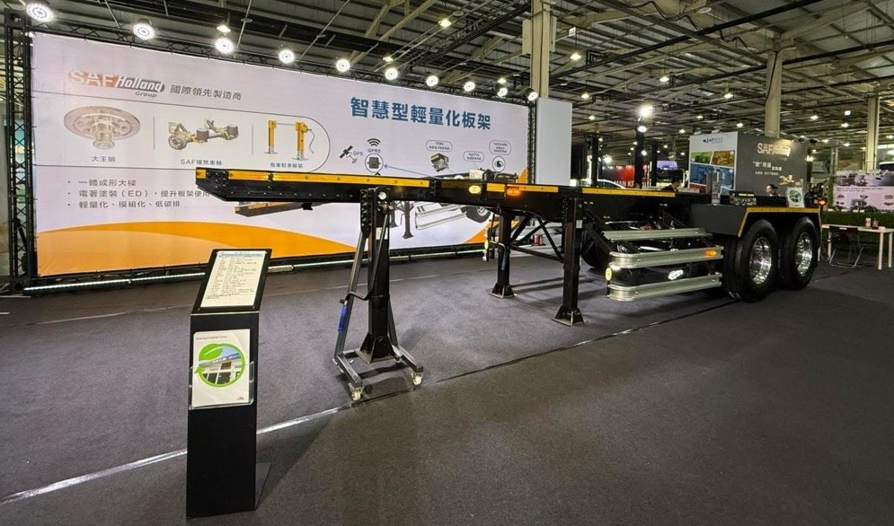
未來展望
晟威vs江申完整輕量化板架展示

Slide 19


